Slide 1
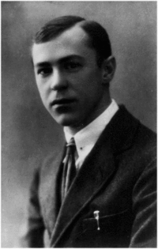

Підмогильний Валер'ян Петрович (1901-1937)
Виконала: Здановська К.

Slide 2
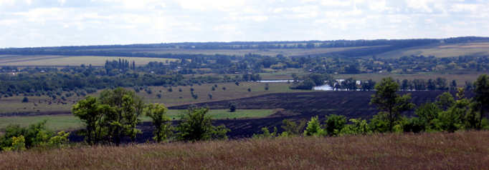
Життєвий і творчий шлях
Народився 2 лютого 1901 р. в народився в с. Писарівка Павлорадського повіту
Батьки працювали в економії місцевого графа І.Воронцова-Дашкова, були заможними.
.
село Писарівка Синельниківського району

Slide 3
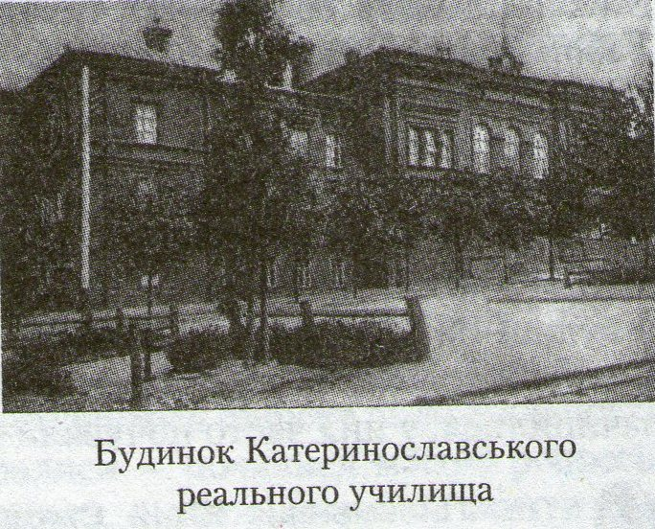
ОСВІТА
Успішно закінчив церковноприходську школу, 1-е Катеринославське реальне училище.
Багато читав, вивчав французьку й німецьку, писав вірші і оповідання, які друкувалися під псевдонімом ЛОРД ЛІСТЕР
Стає студентом Катеринославського університету. Мав досвідчених учителів.
.

Slide 4


.
Перше відоме оповідання “Важке питання”
У 1919 р. в місцевій пресі з'являються його нові твори “Гайдамака” і “Ваня”
.
Перша збірка – “ТВОРИ. Т. 1”- увійшло 9 оповідань
(Старець; Ваня; Важке питання; Пророк; Гайдамака; Добрий бог; На селі; На іменинах; Дід Яким)

Slide 5
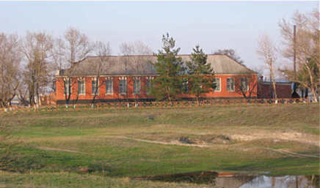
.
У 1920-1921 рр. учителював у рідних краях: Павлограді,Катеринославі.
Написав повість “Остап Шаптала”.
У 1923 р. цикл “Повстанці” з'явився в еміграційному журналі “Нова Україна”
.
Колишнє земське училище де працював В. Підмогильний, зараз школа № 13 в Калініна м Павлоград

Slide 6

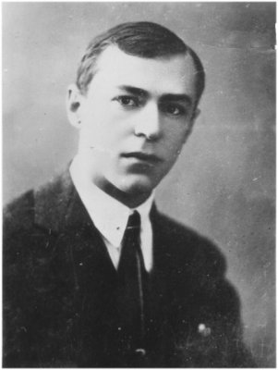
.
1921 р. вирушає до Києва.
Улаштовується бібліографом у Книжковій палаті.
Оселяється у Ворзелі.
Працює викладачем української мови й політграмоти.
.
Одружується з Катериною Червінською.

Slide 7
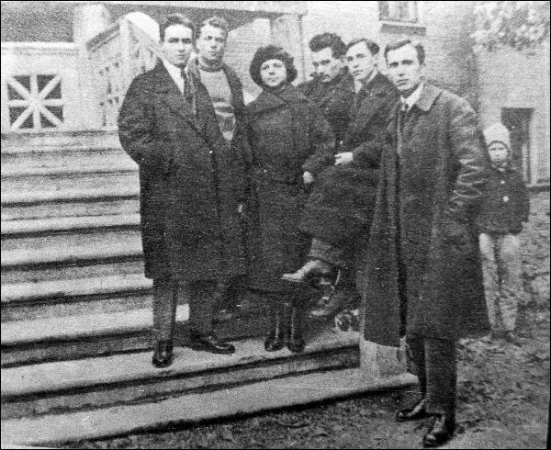
.
У 1923 р. подружжя повертається до Києва.
Працює редактором видавництва “Книгоспілка”, а з 1925 р. – у редакції журналу “Життя і революція”
З легкої руки Підмогильного утворилася “Ланка”.
.
Був організатором і головним ідеологом “Ланки”. 1926 р.- угруповування було реорганізоване в МАРС.

Slide 8

.
Оповідання Підмогильного друкують у часописах, окремих збірках, найповніша – “Проблема хліба”(1927)
Публікація роману “Місто”
(1928 р.) Харків
.

Slide 9
.
1930 р. київський журнал “Життя і революція” друкує новий роман
“Невеличка драма”
З вересня 1932р. по квітень 1933-го працює у видавництві “Рух” на посаді консультанта з іноземної літератури.
Останній твір, який побачив світ за життя автора, - оповідання
“З життя Будинку”
.
Останній твір –
“Повість без назви…”

Slide 10
.
8 грудня 1934 р. письменника було заарештовано.
Його засудили до десятирічного ув'язнення з конфіскацією особистого майна.
9 червня 1935 р. Підмогильний прибув на Соловки, у спецізолятор, як особливо небезпечний політичний злочинець.
.
Засудили за участь у “контрреволюційній організації”

Slide 11
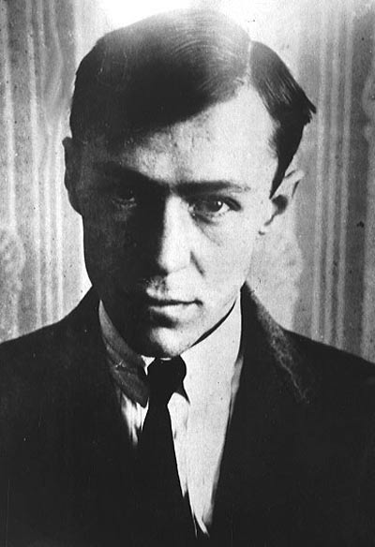
.
9 жовтня 1937 р. було переглянуто справи ув'язнених українських митців, серед них і В. Підмогильного , якого присудили до розстрілу.
У 1956 р. Підмогильного було посмертно реабілітовано й поновлено в правах члена Спілки радянських письменників, хоч офіційно він ніколи до неї не вступав.
.

Slide 12
Особливості творчої манери В. Підмогильного
Сухість, а іноді й протокольність розповіді;
Заглиблення в психологічні й побутові деталі;
Тон вибачливої іронії, сатири й скептицизму;
Засіб холодного наукоподібного розтину суспільних явищ і окремих людських характерів, ушляхетнення людини і вияв зрозуміння до її слабостей;
Філософічний критицизм;
Звернення до тем краси, моралі, мистецтва, людини і громади, людини і революції;
Характери героїв розкриваються поступово, через художнє дослідження поведінки, дій, вчинків;
Деталі, описи, герої нерідко контрастні;
Новий тип героя, схильного до рефлексії, самоспоглядання, зосередження на власній особі.

Slide 13
ЗАПИТАННЯ:
Де народився письменник?
Де здобув свою першу освіту?
Яка назва першої збірки письменника?
Які твори входили до цієї збірки?
Ким працював Валер'ян Підмогильний?
За що заарештували письменника?
Яка назва останнього твору письменника?

